Slide 1
CHƯƠNG 1: CHẤT – NGUYÊN TỬ - PHÂN TỬ
BÀI 2: CHẤT

Slide 2
Chất có ở đâu ?
1

Slide 3
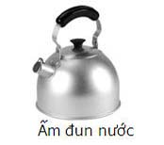
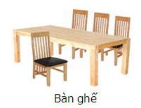
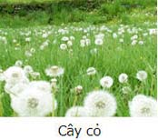
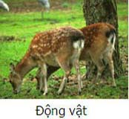
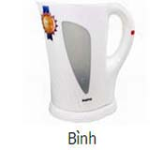
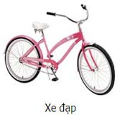
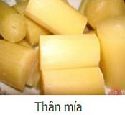
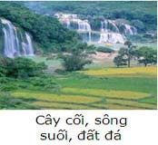
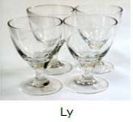
Những vật tồn tại xung quanh ta hoặc trong không gian được gọi là vật thể.

Slide 4
* Chất có trong mọi vật thể, mà vật thể có ở khắp nơi, cho nên
chất có ở khắp nơi.
→ Chất có ở khắp nơi, ở đâu có vật thể là ở đó có chất.
→ Vật thể chia thành 2 loại: vật thể tự nhiên và vật thể nhân tạo.

Slide 5
II- Tính chất của chất

Slide 6

Các em hãy cho biết đặc điểm của các chất sau:
 | Màu | Mùi | Vị | Thể | Dạng | Tan | Cháy
Muối
Đường
Tinh bột
Trắng
Không
Mặn
Rắn
Hạt
Tan
Không
Trắng
Không
Ngọt
Rắn
Hạt
Tan
Có
Trắng
Không
Ngọt
Rắn
Hạt
Không
Có
Những đặc điểm trên của các chất ta gọi là gì? Những đặc điểm đó có thay đổi không?

Slide 7
1/ Mỗi chất có những tính chất nhất định
a. Tính chất của chất:
- Tính chất vật lý: Trạng thái, màu sắc, mùi, vị, tính tan, nhiệt độ nóng chảy, nhiệt độ sôi, khối lượng riêng, tính dẫn điện, dẫn nhiệt… - Tính chất hóa học: Tính cháy, khả năng bị phân hủy, khả năng oxi hóa

Slide 8
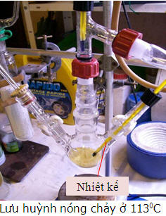
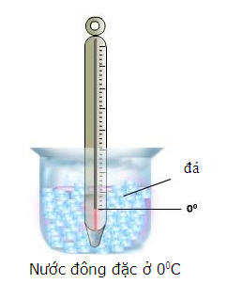
b. Làm thế nào biết được tính chất của chất?
- Quan sát: màu sắc, trạng thái …
- Dùng dụng cụ đo: t_{s}, t_{n/c}, khối lượng riêng …
- Làm thí nghiệm: tính tan, tính dẫn diện, dẫn nhiệt…

Slide 9
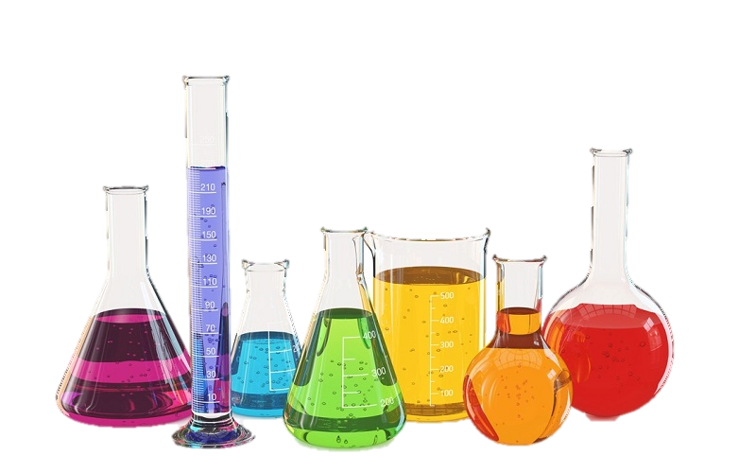
2/ Ích lợi của việc hiểu biết tính chất của chất
? Làm thế nào phân biệt được nước và cồn?
🔑

Slide 10
Giống nhau: Đều là chất lỏng, không màu. Khác nhau: Cồn cháy được, nước thì không.
Như vậy, ta lấy ở mỗi lọ một ít chất lỏng đem đốt: - Nếu cháy được thì chất lỏng đó là cồn.
- Nếu không cháy được, chất lỏng đó là nước.

Slide 11
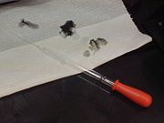

? Em biết gì về mức độ nguy hiểm của axit đặc? Hiểu biết tính chất axit đặc để làm gì?
Axit đặc rất háo nước nên làm bỏng, cháy da thịt, vải, giấy...
Nhỏ axit sunfuric đặc vào giấy
Các vết đen trên giấy là do axit đặc làm cháy giấy
Axit sunfuric đặc gây bỏng rất nặng
→ cẩn thận khi làm thí nghiệm với axit sunfuric đặc, không để axit dây vào người, vải, áo quần.

Slide 12
- Giúp phân biệt chất này với chất khác, tức nhận biết chất. - Biết cách sử dụng chất. - Biết ứng dụng chất thích hợp vào đời sống và sản xuất.

Slide 13
STT | Tên vật thể | Vật thể
 |  | Tự nhiên | Nhân tạo
1 | Cây mía
2 | Sách
3 | Bàn ghế
4 | Sông suối
5 | Bút bi
6 | Lõi dây điện
7 | Không khí
8 | Ấm đun nước

Slide 14
CẢM ƠN CÁC BẠN ĐÃ LẮNG NGHE

